Slide 1

Avance del Estudio de Preinversión del Proyecto IN Piura
CUI 2669244 · Estudio de Perfil
Presentación resumida ante la SESDI
Dirección de Intervenciones Multisectoriales y de Emergencia – DIME
Subdirección de Estudios de Inversión – SESDI
Noviembre 2026 · corte al 03/11/2026
Notes:
Avance del Estudio de Perfil del Proyecto IN Piura (CUI 2669244) ante la SESDI. Corte al 03/11/2026, con el Diagnóstico Integral IN Piura V3. Ejecución por Administración Directa; presupuesto total de la inversión S/ 372,442,809 (≈ USD 109.5 M a 3.40 S/ por USD).

Slide 2
Estado del Perfil: 48.5 % de avance ponderado
AVANCE DEL PERFIL
CAPÍTULO DE IDENTIFICACIÓN
BLOQUES DE INTERVENCIÓN
PELIGRO ALTO Y MUY ALTO
48.5 %
71.9 %
117
69.0 %
Ponderado de los 15 entregables · 45 % el 28/10
E1 a E9 · Geología, Suelos y Riesgo culminados
12,157.47 ha netas (catálogo V8) · 15 distritos · 26 microcuencas
8,471.57 ha · Peligro Integrado; 93.9 % por movimientos en masa (EVAR)
BAJO UMBRAL DE COBERTURA
DIAGNÓSTICO SOCIAL
LIBRE DISPONIBILIDAD
INVERSIÓN + O&M 15 AÑOS
68.0 %
422 fichas
0 actas conformes
95.8 % del techo
8,341.83 ha · MSAVI areal (E6) · línea base del indicador
En 85 de 117 bloques · 18,651 hab. afectados
22 predios inspeccionados en 10 bloques · 1 acta observada
S/ 241.23 M + S/ 115.40 M · Matriz v1.6
Notes:
Fuente: Diagnóstico Integral IN Piura V3 (03/11/2026). Avance ponderado con los pesos de los 15 entregables del Perfil. El 28/10 se presentó 45 %. Identificación (E1–E9): 71.9 %. El Peligro Integrado (MCA–AHP) combina movimientos en masa, erosión y escorrentía; el 93.9 % es solo por movimientos en masa (EVAR). La línea base del indicador propuesta es el criterio areal del E6.

Slide 3
Aspectos clave del avance
AVANCE
DECISIÓN
ALERTA
RUTA CRÍTICA
Identificación al 71.9 %, con suelos y riesgo cerrados
Línea base del indicador sobre la base V8
La cartera cabe en el techo, con condiciones
Primeras inspecciones prediales, sin actas conformes
Geología, Suelos (informe final, 01/11) y Riesgo (EVAR final) culminados. El E7 pasa de 45 % a 80 % con el árbol de problemas v1.0. Hidrología entregó su informe de avance (E4 al 40 %) y el E10 sigue en 25 %, ahora con la Matriz v1.6.
Adoptar el criterio areal del E6, 8,341.83 ha bajo el umbral MSAVI (68.0 %), como línea base del indicador de la R.M. N.° 00213-2024-MINAM, y recalcularlo sobre los polígonos V8, que descuentan 112.77 ha superpuestas con minería en trámite y un sitio arqueológico.
Inversión (S/ 241.23 M) más O&M de 15 años (S/ 115.40 M) suman el 95.8 % de los S/ 372.44 M (antes 167.7 %). El margen exige validar en campo la terraza sin pirca y la infiltración: el plano proyecta 2,250.56 km de zanjas y el suelo del E5 solo sustenta 7.44 km.
Al 03/11 el tamizaje registra 22 predios inspeccionados en 10 bloques de Morropón y 1 acta observada (bloque 85); ninguna conforme. Los otros 107 bloques y los 60 lotes SUS siguen sin datos de campo: sin actas no se fija la superficie disponible ni las metas.
Notes:
Logros, decisiones y alertas de la etapa. Avance: E5 informe final 01/11/2026; EVAR final 19/10/2026; árbol de problemas v1.0 del 30/10/2026; E4 informe de avance (40 %). Decisión: adoptar la brecha areal del E6 y recalcularla sobre V8. Alerta: Matriz v1.6 dentro del techo (antes 167.7 % con el motor v1.4); el E5 solo sustenta 7.44 km de zanjas frente a 2,250.56 km del plano. Ruta crítica: Reporte_Liberacion_Areas al 03/11/2026.

Slide 4
Ámbito de intervención · catálogo V8
Provincia | Distritos | Microcuencas | Bloques | V7 (ha) | V8 neta (ha) | % del ámbito
Morropón | Buenos Aires, Chalaco, Chulucanas, Morropón, Salitral, San Juan de Bigote, Santa Catalina de Mossa, Santo Domingo, Yamango | 17 | 59 | 7,327.37 | 7,313.55 | 60.2
Huancabamba | Canchaque, Huancabamba, Huarmaca, Lalaquiz, San Miguel de El Faique | 11 | 48 | 3,551.16 | 3,452.21 | 28.4
Ayabaca | Frías | 4 | 10 | 1,391.70 | 1,391.70 | 11.4
Total | 15 distritos | 26 | 117 | 12,270.24 | 12,157.47 | 100.0
Descuento V8: 101.78 ha de derechos mineros en trámite (bloques 8, 71, 22 y M17B1) y 10.99 ha del Sitio Arqueológico Juan Velasco Alvarado 4 (bloque 5). El bloque 8 conserva solo el 25.4 % de su área V7.
Notes:
Catálogo V8 (09/10/2026): parte de la relación V7 normalizada (12,270.235 ha, igual al catálogo V6) y descuenta 112.765 ha superpuestas con derechos mineros en trámite (bloques 8, 71, 22 y M17B1; 101.779 ha) y con el Sitio Arqueológico Juan Velasco Alvarado 4 (bloque 5; 10.986 ha). 26 microcuencas; las compartidas entre provincias se cuentan en cada una. El rango de intervención directa del proyecto es de 10,000 a 15,000 ha; la meta física se fija en Formulación.

Slide 5
Avance por entregable: 28/10 frente a 03/11
AVANCE PONDERADO
48.5 %
45 % el 28/10
Capítulo I · Identificación
71.9 % · peso 64
Capítulo II · Formulación
13.9 % · peso 18
Capítulo III · Evaluación
0.0 % · peso 13
Resumen y anexos
0.0 % · peso 5
Notes:
Pesos del Perfil: E1 8, E2 10, E3 5, E4 6, E5 6, E6 8, E7 5, E8 8, E9 8, E10 10, E11 4, E12 4, E13 8, E14 5, E15 5. Cambios: E5 de 63 % a 100 % (informe final del 01/11/2026); E7 de 45 % a 80 % (árbol de problemas v1.0 como insumo principal del informe final); E8 de 95 % a 100 % (informe final EVAR). E4: 40 % según el informe de avance hidrológico; los 20 puntos que el 28/10 se anticipaban por el modelamiento se reconocerán con las lluvias de diseño, las curvas IDF y los caudales HEC-HMS.

Slide 6
Qué sustenta el avance al 03/11/2026
Entregable | Avance | Sustento
E5 Suelos | 100 % (63 %) | Informe final: 74 calicatas, 148 chequeos, 152 muestras y 13 pruebas de infiltración; 7 unidades de suelo, Factor K, CUM y matriz suelo–intervención.
E8 Riesgo | 100 % (95 %) | Informe final EVAR (Manual CENEPRED v02): peligro en 117 bloques y 85 áreas de aporte; vulnerabilidad y riesgo en 117 áreas de influencia.
E7 Problema | 80 % (45 %) | Árbol de problemas unificado v1.0: problema central, 3 causas directas y 10 indirectas; insumo principal del Informe Final.
E4 Hidrología | 40 % (60 %) | Informe de avance: 60 microcuencas y 264 nanocuencas; 15 nanocuencas priorizadas. Faltan lluvias de 24 h, curvas IDF y caudales HEC-HMS.
E2 Social | 75 % | Volúmenes I–III en borrador B3: 422 fichas en 85 bloques. Tamizaje: 22 predios inspeccionados y 1 acta observada.
E6 Ecosistemas | 39 % | Borrador del informe final (fases 1–5 de 7): 8,341.82 ha bajo el umbral MSAVI y 69 especies nativas.
E10 Costos | 25 % | Matriz de Costos Paramétricos v1.6: inversión S/ 241.23 M y O&M S/ 115.40 M, el 95.8 % del techo.
Entre paréntesis, el avance presentado el 28/10/2026.
Notes:
Fuentes: Estudio de Suelos E5, informe final (GEOSIG, 01/11/2026); informe final EVAR (19/10/2026); Árboles de Problemas IN Piura v1.0 (30/10/2026); informe de avance del Estudio Hidrológico (láminas de octubre); Informe E2 B3 (03/11/2026); Matriz de Costos Paramétricos v1.6 (03/11/2026); E6, borrador del informe final (15/10/2026).

Slide 7
Diagnóstico integral del territorio
ÍNDICE PI MEDIO
ECOSISTEMAS (E6)
TIERRAS DE PROTECCIÓN
POBLACIÓN AFECTADA
3.935
20 bloques
87.9 %
18,651 hab.
Alto · MCA–AHP
Moderados (14) o severos (6) · brecha 1,645.00 ha
Del área estudiada · E5 final
154 centros poblados · E2 al 02/11/2026
LO QUE MUESTRA EL DIAGNÓSTICO
69.0 % del ámbito con peligro integrado Alto o Muy alto: Morropón 72.8 %, Huancabamba 66.3 %, Ayabaca 56.2 %.
8,341.83 ha bajo el umbral MSAVI: 5,503.41 ha de restauración activa y 2,838.41 ha de enriquecimiento.
Suelos: infiltración lenta en 5 de 7 unidades; restringe las zanjas.
Clima semiárido (544 mm/año, aridez 0.34) y 55 cárcavas (23.08 km).
Notes:
Volúmenes I–III del diagnóstico (versión 5; DT 21–23/09/2026, E6 de octubre de 2026), catálogo V8, E2 B3 y E5 final. Cada bloque se asigna a la clase de su índice PI medio (MCA–AHP; cortes 1.8 · 2.6 · 3.4 · 4.2); ningún bloque tiene clase Muy baja. Superficie de peligro sobre la geometría V7 hasta recortar los polígonos V8.

Slide 8
Indicadores por provincia
Indicador | Morropón | Huancabamba | Ayabaca | Ámbito
Bloques · microcuencas | 59 · 17 | 48 · 11 | 10 · 4 | 117 · 26
Superficie neta V8 (ha) | 7,313.55 | 3,452.21 | 1,391.70 | 12,157.47
Peligro integrado Alto y Muy alto (ha · %) | 5,335.20 · 72.8 | 2,353.73 · 66.3 | 782.64 · 56.2 | 8,471.57 · 69.0
Índice PI medio | 4.020 | 3.898 | 3.580 | 3.935
Bajo umbral MSAVI, criterio areal E6 (ha) | 6,216.63 | 1,599.99 | 525.21 | 8,341.83
Bloques moderados o severos (E6) | 14 | 6 | 0 | 20
Precipitación (mm/año) · índice de aridez | 543 · 0.31 | 541 · 0.38 | 557 · 0.39 | 544 · 0.34
Cárcavas registradas (n · km) | 39 · 18.02 | 9 · 3.90 | 7 · 1.15 | 55 · 23.08
Calicatas E5 · bloques con calicata propia | 37 · 21 | 28 · 15 | 9 · 4 | 74 · 40
Población afectada 2017 · centros poblados | 9,537 · 79 | 6,573 · 58 | 2,541 · 17 | 18,651 · 154
Notes:
Medias ponderadas por la superficie del bloque. Superficie neta del catálogo V8 (09/10/2026); población afectada del E2 B3 (corte del aplicativo 02/11/2026); calicatas del informe final del E5 (01/11/2026). Regímenes territoriales: Morropón A Bosque seco del valle (37 bloques) y B Mosaico andino (22); Huancabamba A Bosque seco del piso bajo (8) y B Mosaico andino de ladera (40); Ayabaca A Bosque seco del piedemonte (4), B Mosaico agropecuario de ladera (4) y C Matorral y bosque relicto de cabecera (2).

Slide 9
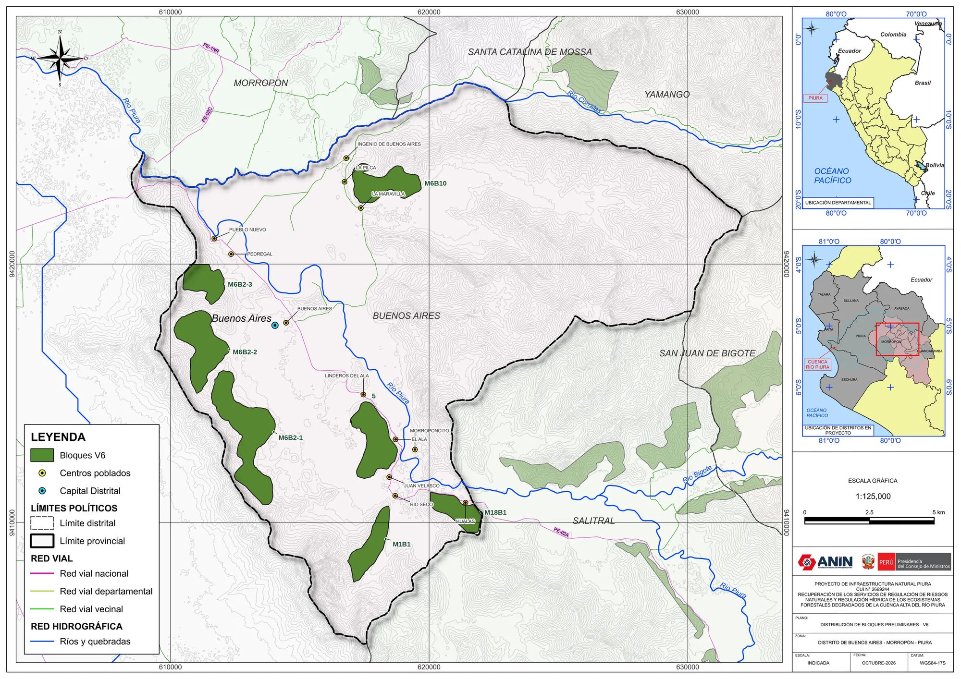
Distrito de Buenos Aires · Morropón
BLOQUES
7
SUPERFICIE V8 NETA
1,892.14 ha
DEL TOTAL V8
15.6 %
MICROCUENCAS
3
MSAVI PROMEDIO
0.336
CÓDIGOS · 6 DEFINITIVOS M#B#
M1B1 188.80 M6B2-1 514.36 M6B2-2 333.01 M6B2-3 160.98 M6B10 249.89 M18B1 160.36 N.° 5 284.74
Notes:
Mapa de distribución de bloques preliminares del distrito de Buenos Aires (equipo SIG del Proyecto IN Piura, QGIS, UTM WGS 84 Zona 17S; delimitación V6). Superficie neta del catálogo V8 (09/10/2026). Bloques con descuento V8: 5 (V7 295.73 ha → V8 284.74 ha).

Slide 10
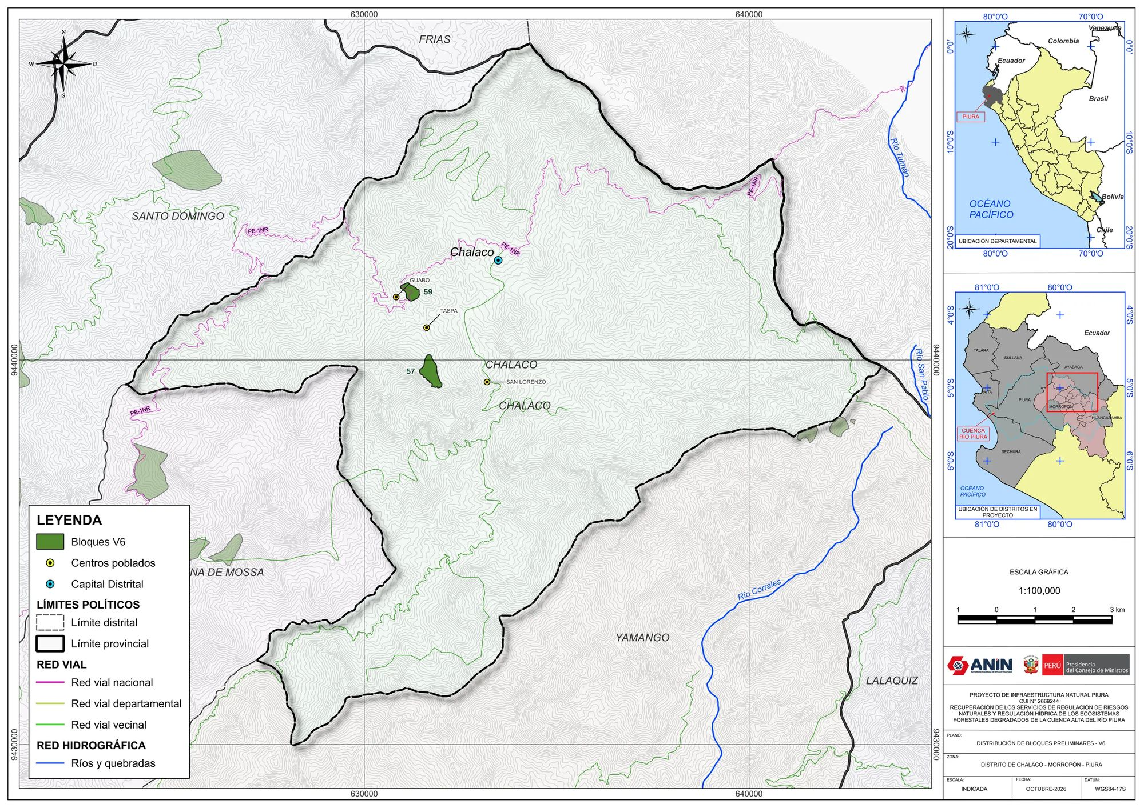
Distrito de Chalaco · Morropón
BLOQUES
2
SUPERFICIE V8 NETA
39.22 ha
DEL TOTAL V8
0.3 %
MICROCUENCAS
2
MSAVI PROMEDIO
0.609
CÓDIGOS · 0 DEFINITIVOS M#B#
N.° 57 25.67 N.° 59 13.55
Notes:
Mapa de distribución de bloques preliminares del distrito de Chalaco (equipo SIG del Proyecto IN Piura, QGIS, UTM WGS 84 Zona 17S; delimitación V6). Superficie neta del catálogo V8 (09/10/2026).

Slide 11
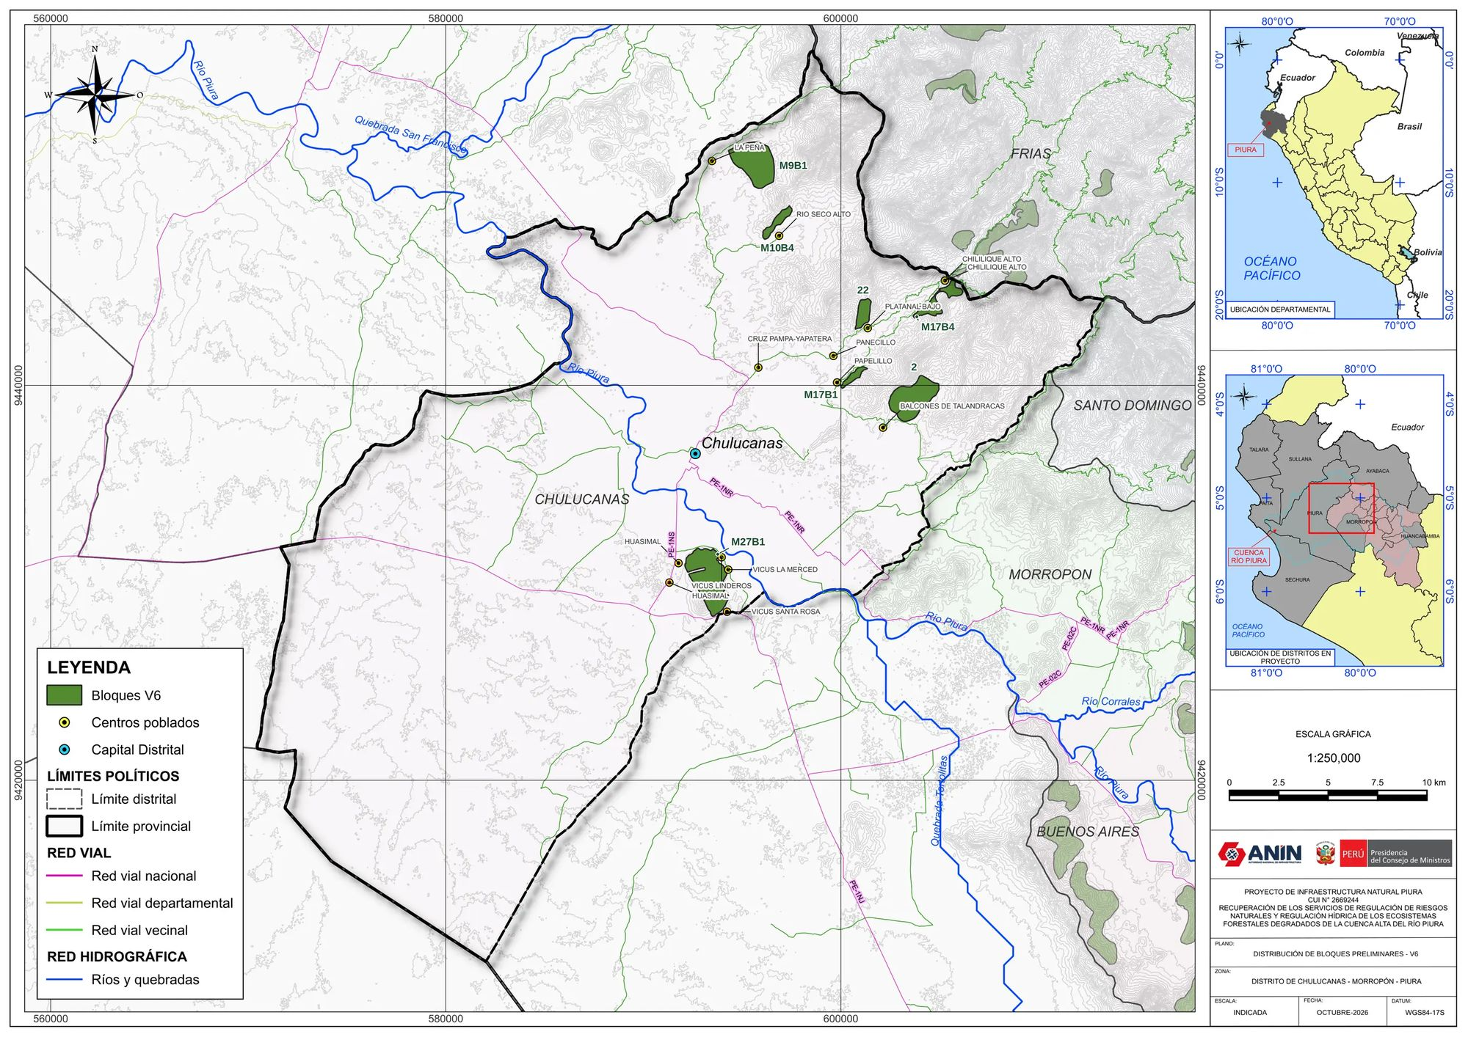
Distrito de Chulucanas · Morropón
BLOQUES
7
SUPERFICIE V8 NETA
1,447.31 ha
DEL TOTAL V8
11.9 %
MICROCUENCAS
5
MSAVI PROMEDIO
0.361
CÓDIGOS · 5 DEFINITIVOS M#B#
M9B1 355.36 M10B4 68.89 M17B1 42.38 M17B4 124.71 M27B1 448.80 N.° 2 330.60 N.° 22 76.57
Notes:
Mapa de distribución de bloques preliminares del distrito de Chulucanas (equipo SIG del Proyecto IN Piura, QGIS, UTM WGS 84 Zona 17S; delimitación V6). Superficie neta del catálogo V8 (09/10/2026). Bloques con descuento V8: M17B1 (V7 42.45 ha → V8 42.38 ha); 22 (V7 79.33 ha → V8 76.57 ha).

Slide 12
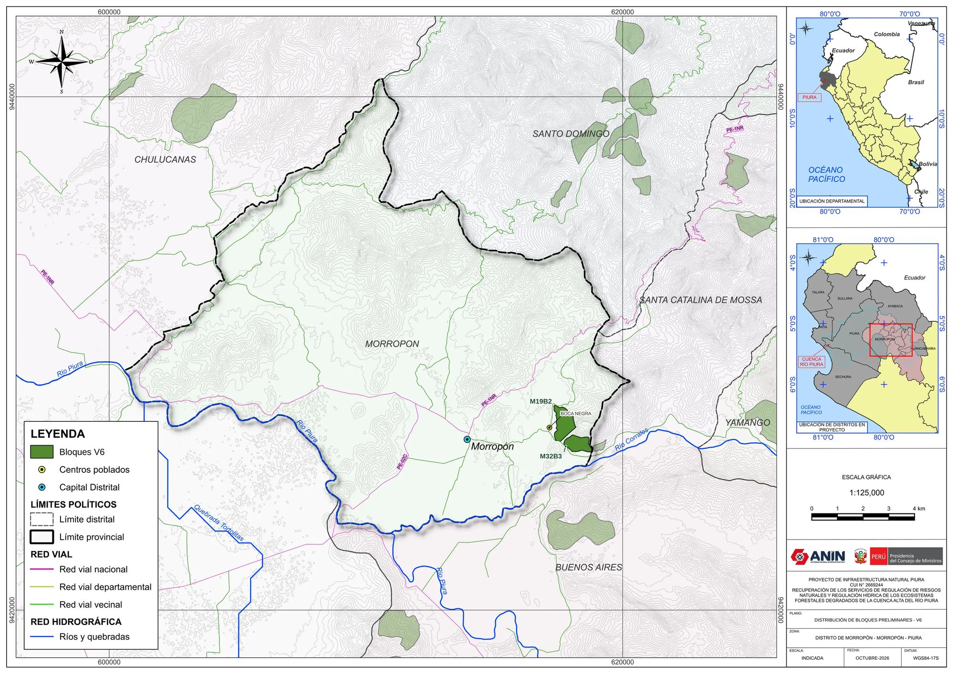
Distrito de Morropón · Morropón
BLOQUES
2
SUPERFICIE V8 NETA
125.34 ha
DEL TOTAL V8
1.0 %
MICROCUENCAS
2
MSAVI PROMEDIO
0.393
CÓDIGOS · 2 DEFINITIVOS M#B#
M19B2 74.37 M32B3 50.97
Notes:
Mapa de distribución de bloques preliminares del distrito de Morropón (equipo SIG del Proyecto IN Piura, QGIS, UTM WGS 84 Zona 17S; delimitación V6). Superficie neta del catálogo V8 (09/10/2026).

Slide 13
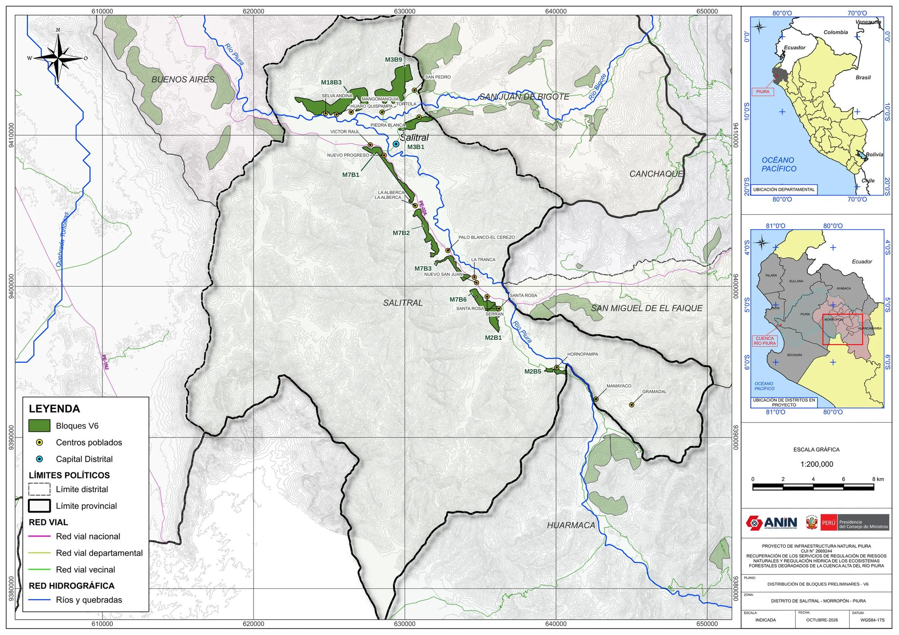
Distrito de Salitral · Morropón
BLOQUES
9
SUPERFICIE V8 NETA
1,264.54 ha
DEL TOTAL V8
10.4 %
MICROCUENCAS
4
MSAVI PROMEDIO
0.312
CÓDIGOS · 9 DEFINITIVOS M#B#
M2B1 81.80 M2B5 30.91 M3B1 80.98 M3B9 294.20 M7B1 130.43 M7B2 115.38 M7B3 65.75 M7B6 91.28 M18B3 373.81
Notes:
Mapa de distribución de bloques preliminares del distrito de Salitral (equipo SIG del Proyecto IN Piura, QGIS, UTM WGS 84 Zona 17S; delimitación V6). Superficie neta del catálogo V8 (09/10/2026).

Slide 14
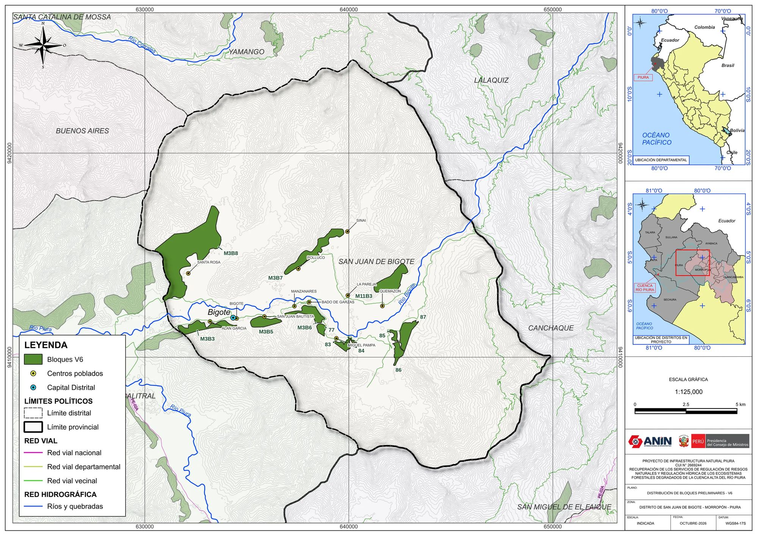
Distrito de San Juan de Bigote · Morropón
BLOQUES
12
SUPERFICIE V8 NETA
1,143.87 ha
DEL TOTAL V8
9.4 %
MICROCUENCAS
2
MSAVI PROMEDIO
0.297
CÓDIGOS · 6 DEFINITIVOS M#B#
M3B3 84.83 M3B5 52.74 M3B6 60.35 M3B7 122.95 M3B8 565.58 M11B3 106.03 N.° 77 17.82 N.° 83 24.34 N.° 84 5.10 N.° 85 11.91 N.° 86 30.00 N.° 87 62.22
Notes:
Mapa de distribución de bloques preliminares del distrito de San Juan de Bigote (equipo SIG del Proyecto IN Piura, QGIS, UTM WGS 84 Zona 17S; delimitación V6). Superficie neta del catálogo V8 (09/10/2026).

Slide 15
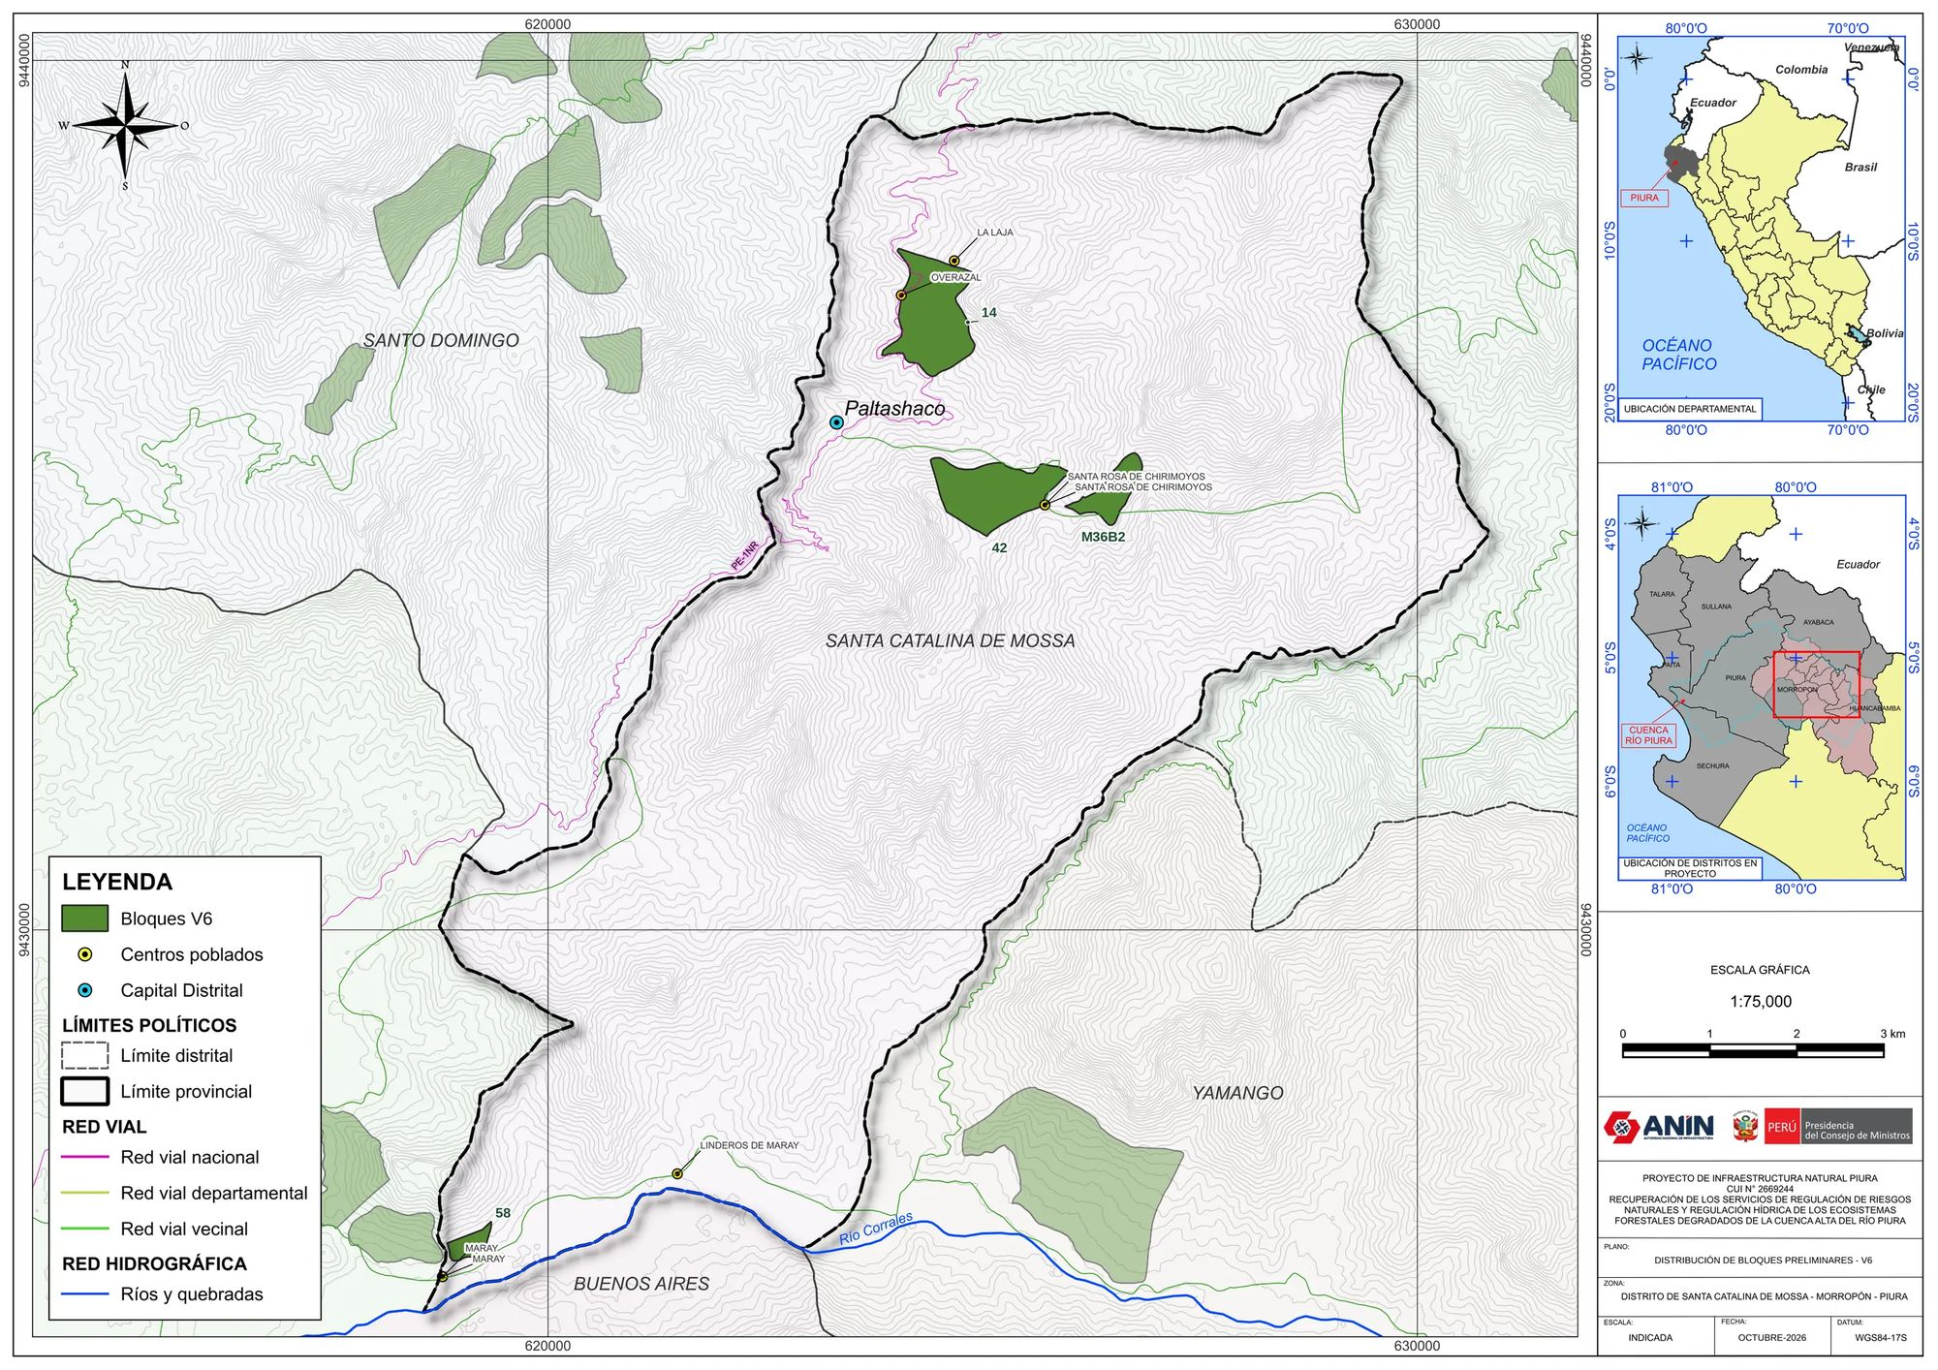
Distrito de Santa Catalina de Mossa · Morropón
BLOQUES
4
SUPERFICIE V8 NETA
213.19 ha
DEL TOTAL V8
1.8 %
MICROCUENCAS
3
MSAVI PROMEDIO
0.543
CÓDIGOS · 1 DEFINITIVOS M#B#
M36B2 28.19 N.° 14 92.91 N.° 42 80.62 N.° 58 11.47
Notes:
Mapa de distribución de bloques preliminares del distrito de Santa Catalina de Mossa (equipo SIG del Proyecto IN Piura, QGIS, UTM WGS 84 Zona 17S; delimitación V6). Superficie neta del catálogo V8 (09/10/2026).

Slide 16
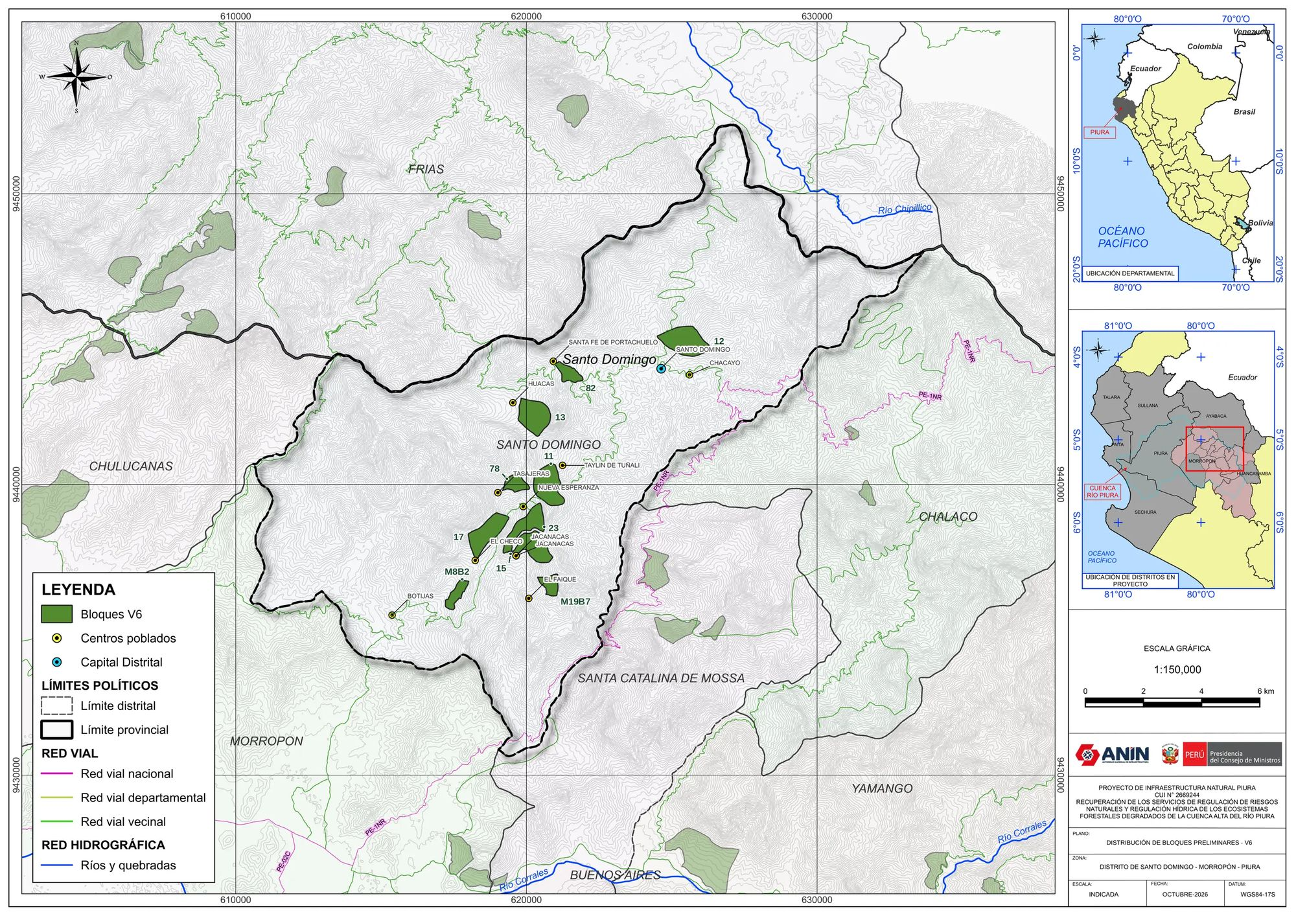
Distrito de Santo Domingo · Morropón
BLOQUES
10
SUPERFICIE V8 NETA
728.29 ha
DEL TOTAL V8
6.0 %
MICROCUENCAS
3
MSAVI PROMEDIO
0.622
CÓDIGOS · 2 DEFINITIVOS M#B#
M8B2 35.35 M19B7 34.17 N.° 11 103.95 N.° 12 119.54 N.° 13 100.51 N.° 15 86.15 N.° 17 96.08 N.° 23 81.78 N.° 78 35.10 N.° 82 35.66
Notes:
Mapa de distribución de bloques preliminares del distrito de Santo Domingo (equipo SIG del Proyecto IN Piura, QGIS, UTM WGS 84 Zona 17S; delimitación V6). Superficie neta del catálogo V8 (09/10/2026).

Slide 17
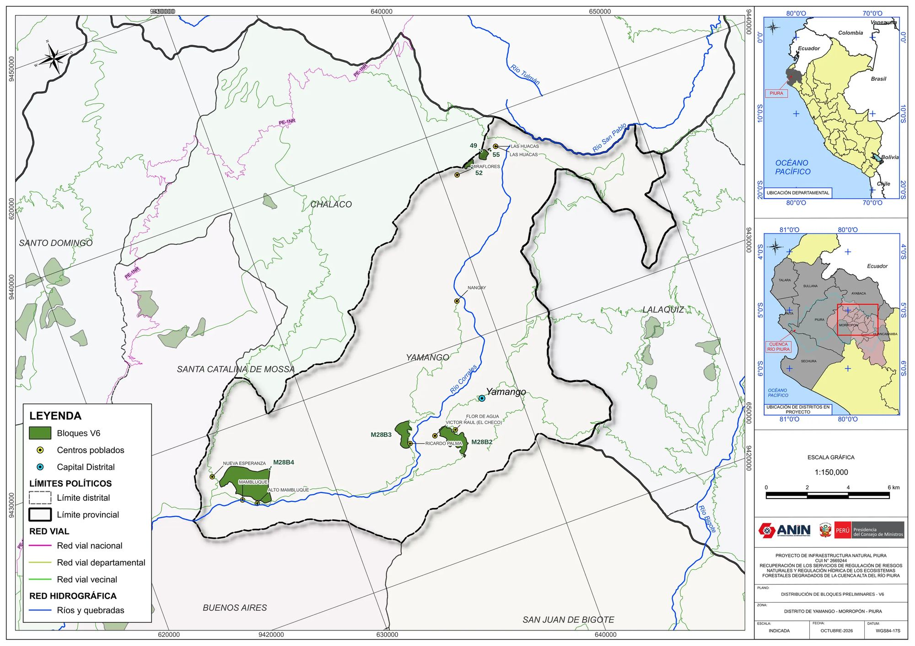
Distrito de Yamango · Morropón
BLOQUES
6
SUPERFICIE V8 NETA
459.68 ha
DEL TOTAL V8
3.8 %
MICROCUENCAS
1
MSAVI PROMEDIO
0.566
CÓDIGOS · 3 DEFINITIVOS M#B#
M28B2 90.20 M28B3 58.29 M28B4 283.43 N.° 49 15.84 N.° 52 11.06 N.° 55 0.86
Notes:
Mapa de distribución de bloques preliminares del distrito de Yamango (equipo SIG del Proyecto IN Piura, QGIS, UTM WGS 84 Zona 17S; delimitación V6). Superficie neta del catálogo V8 (09/10/2026).

Slide 18
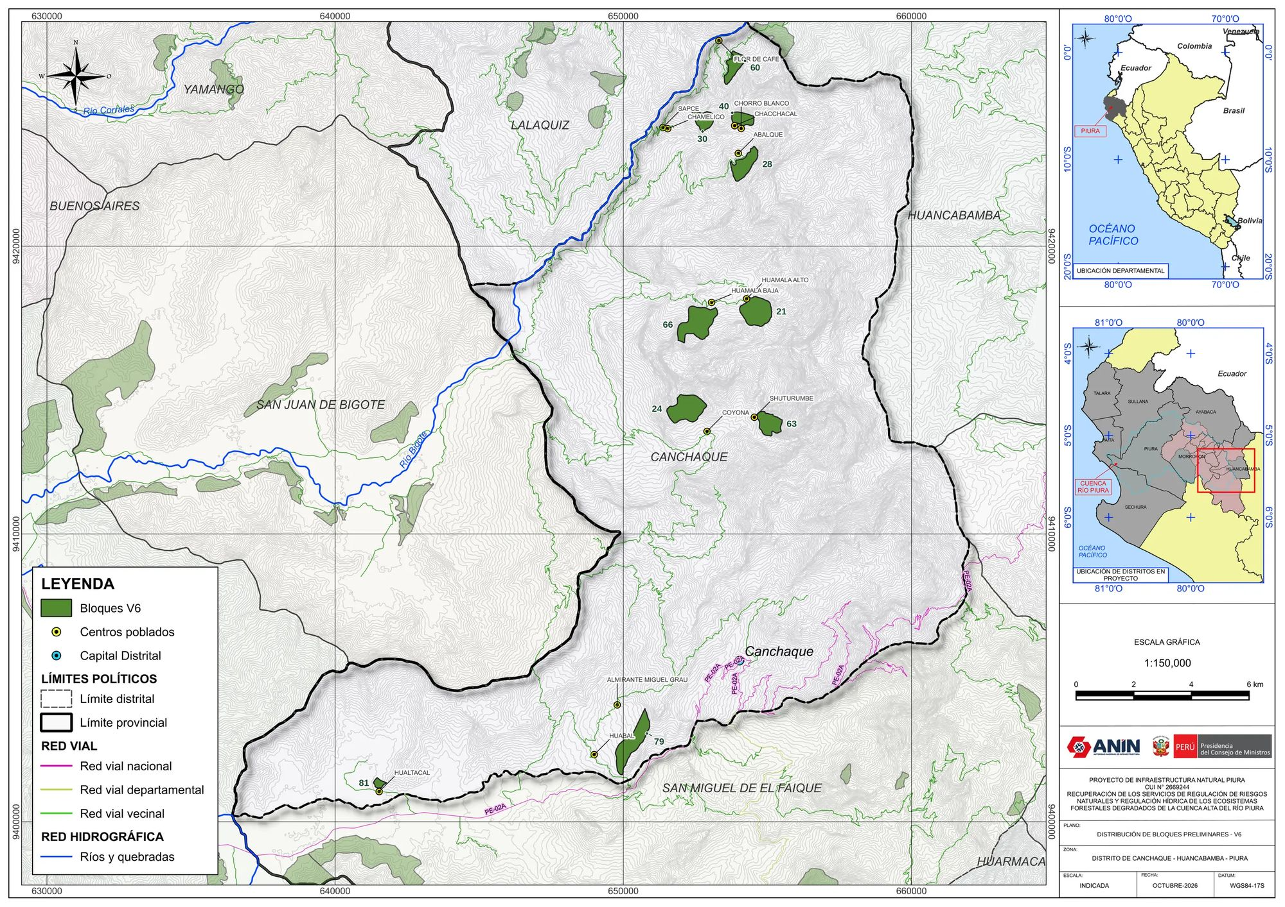
Distrito de Canchaque · Huancabamba
BLOQUES
10
SUPERFICIE V8 NETA
587.41 ha
DEL TOTAL V8
4.8 %
MICROCUENCAS
4
MSAVI PROMEDIO
0.598
CÓDIGOS · 0 DEFINITIVOS M#B#
N.° 21 84.23 N.° 24 90.16 N.° 28 52.97 N.° 30 34.87 N.° 40 28.52 N.° 60 40.13 N.° 63 50.46 N.° 66 102.33 N.° 79 94.81 N.° 81 8.93
Notes:
Mapa de distribución de bloques preliminares del distrito de Canchaque (equipo SIG del Proyecto IN Piura, QGIS, UTM WGS 84 Zona 17S; delimitación V6). Superficie neta del catálogo V8 (09/10/2026).

Slide 19
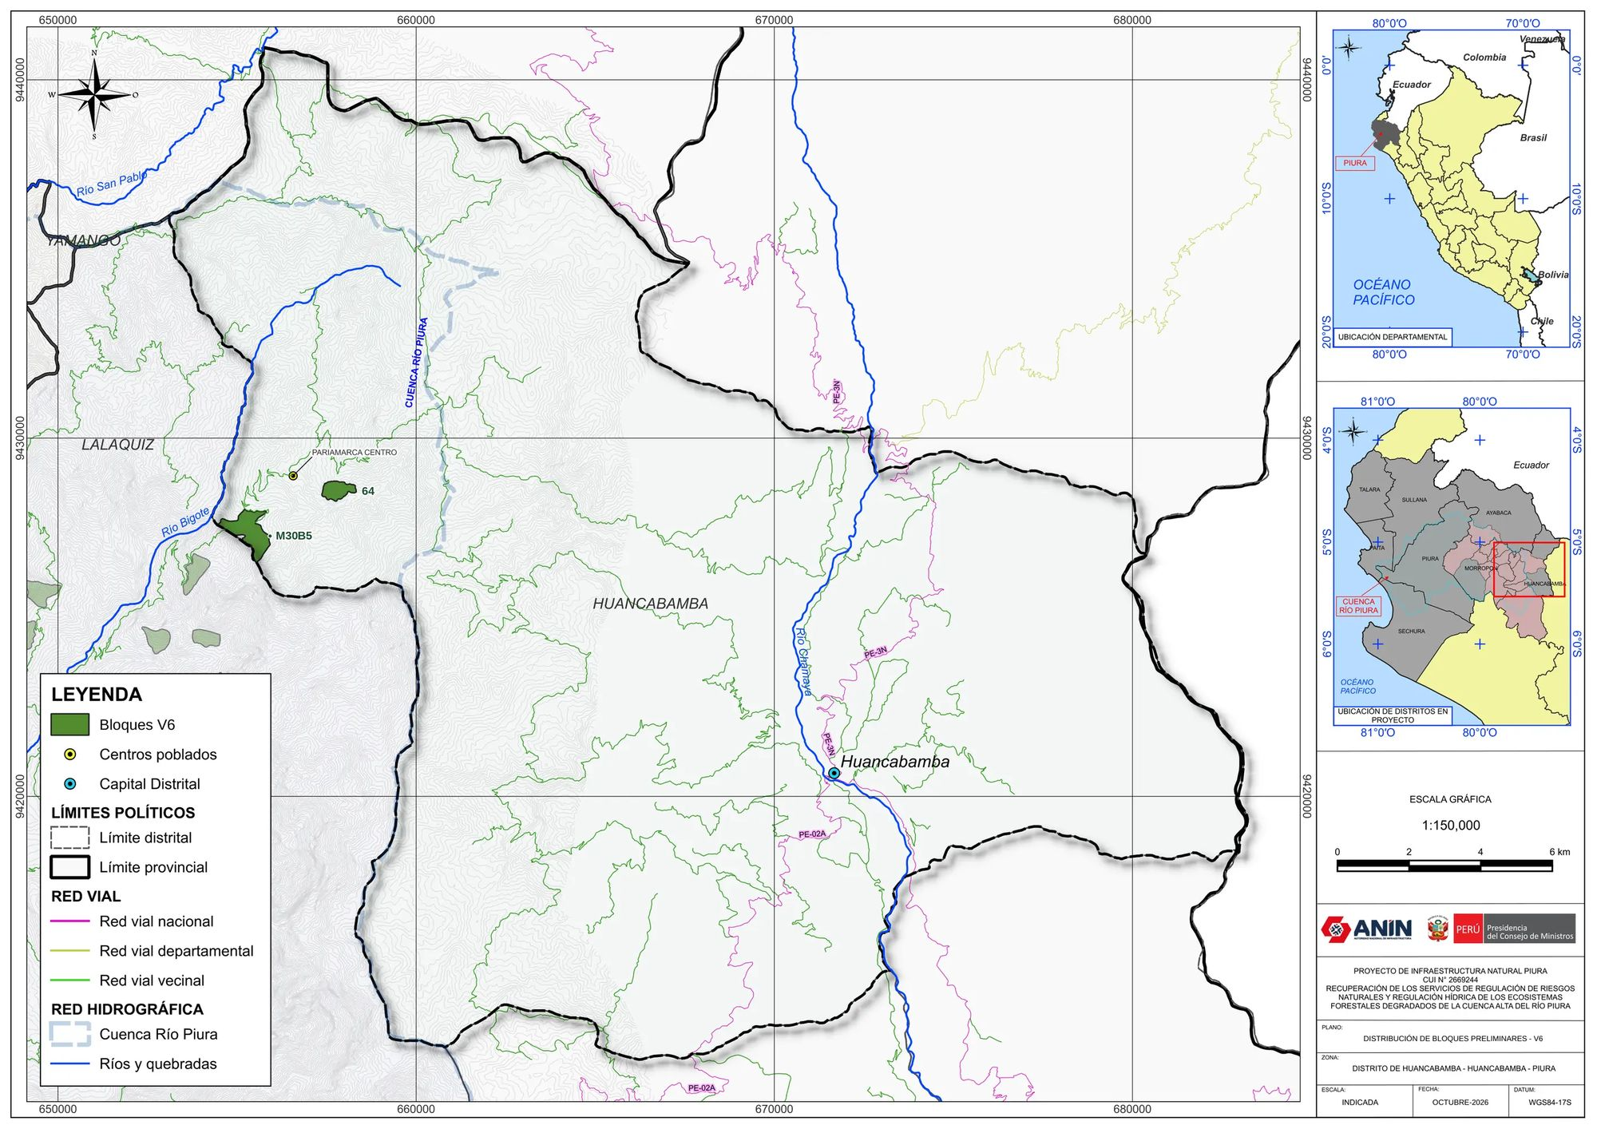
Distrito de Huancabamba · Huancabamba
BLOQUES
2
SUPERFICIE V8 NETA
126.67 ha
DEL TOTAL V8
1.0 %
MICROCUENCAS
1
MSAVI PROMEDIO
0.541
CÓDIGOS · 1 DEFINITIVOS M#B#
M30B5 90.90 N.° 64 35.77
Notes:
Mapa de distribución de bloques preliminares del distrito de Huancabamba (equipo SIG del Proyecto IN Piura, QGIS, UTM WGS 84 Zona 17S; delimitación V6). Superficie neta del catálogo V8 (09/10/2026).

Slide 20
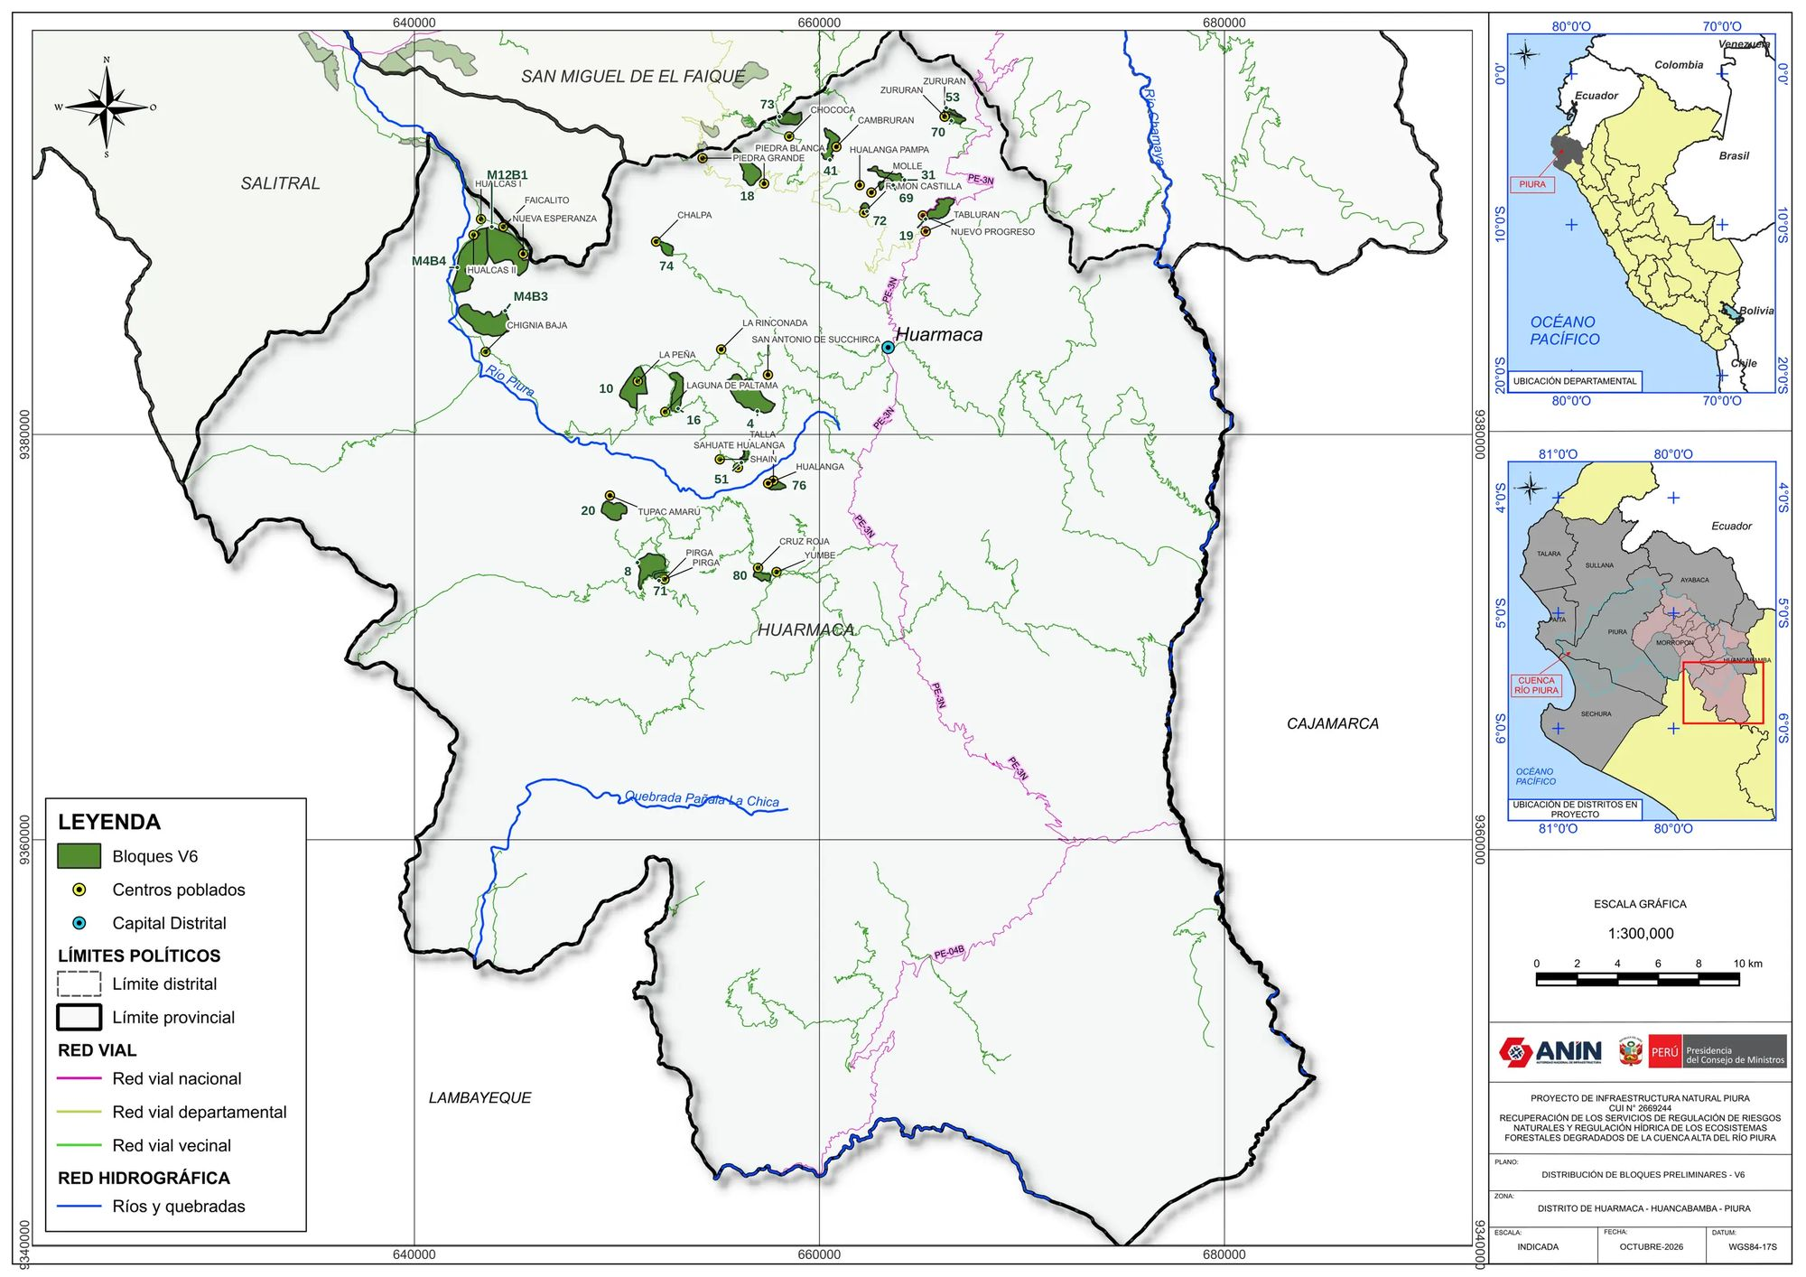
Distrito de Huarmaca · Huancabamba
BLOQUES
21
SUPERFICIE V8 NETA
1,867.16 ha
DEL TOTAL V8
15.4 %
MICROCUENCAS
4
MSAVI PROMEDIO
0.523
CÓDIGOS · 3 DEFINITIVOS M#B#
M4B3 234.07 M4B4 289.91 M12B1 268.39 N.° 4 230.10 N.° 8 32.27 N.° 10 150.21 N.° 16 83.33 N.° 18 103.62 N.° 19 82.09 N.° 20 81.33 N.° 31 47.58 N.° 41 64.92 N.° 51 22.93 N.° 53 13.06 N.° 69 19.43 N.° 70 22.39 N.° 71 6.41 N.° 72 12.40 N.° 73 54.29 N.° 76 19.61 N.° 80 28.83
Notes:
Mapa de distribución de bloques preliminares del distrito de Huarmaca (equipo SIG del Proyecto IN Piura, QGIS, UTM WGS 84 Zona 17S; delimitación V6). Superficie neta del catálogo V8 (09/10/2026). Bloques con descuento V8: 8 (V7 126.95 ha → V8 32.27 ha); 71 (V7 10.67 ha → V8 6.41 ha).

Slide 21
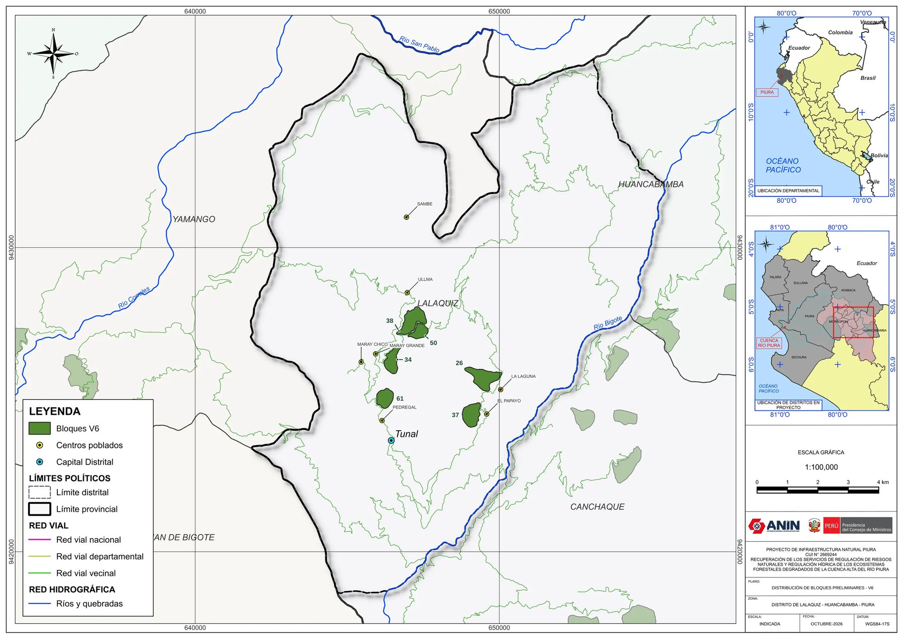
Distrito de Lalaquiz · Huancabamba
BLOQUES
6
SUPERFICIE V8 NETA
201.20 ha
DEL TOTAL V8
1.7 %
MICROCUENCAS
2
MSAVI PROMEDIO
0.658
CÓDIGOS · 0 DEFINITIVOS M#B#
N.° 26 46.96 N.° 34 28.45 N.° 37 35.49 N.° 38 44.20 N.° 50 19.27 N.° 61 26.83
Notes:
Mapa de distribución de bloques preliminares del distrito de Lalaquiz (equipo SIG del Proyecto IN Piura, QGIS, UTM WGS 84 Zona 17S; delimitación V6). Superficie neta del catálogo V8 (09/10/2026).

Slide 22
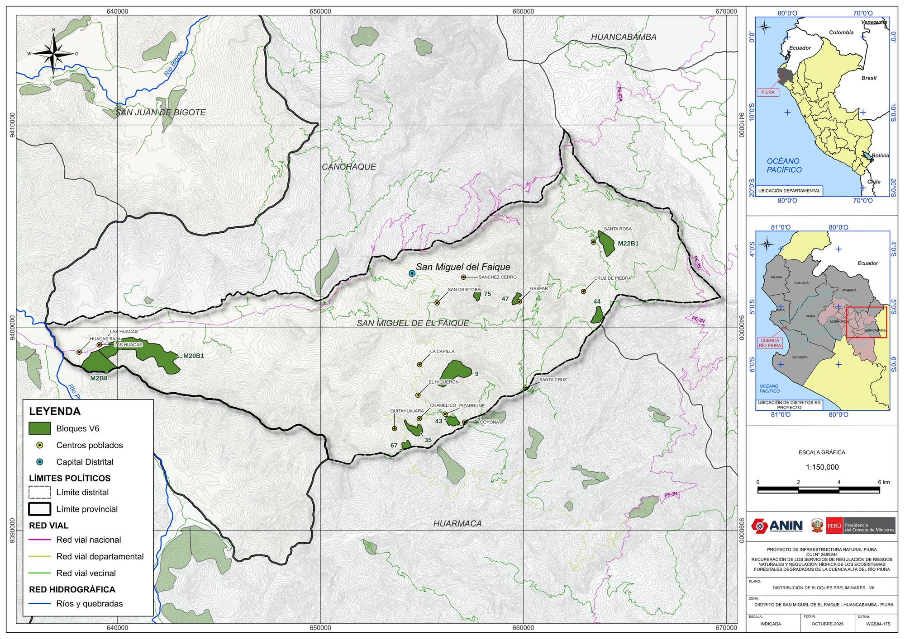
Distrito de San Miguel de El Faique · Huancabamba
BLOQUES
9
SUPERFICIE V8 NETA
669.74 ha
DEL TOTAL V8
5.5 %
MICROCUENCAS
3
MSAVI PROMEDIO
0.532
CÓDIGOS · 3 DEFINITIVOS M#B#
M2B8 116.10 M20B1 279.68 M22B1 55.17 N.° 9 109.86 N.° 35 30.80 N.° 43 23.17 N.° 44 28.23 N.° 47 13.55 N.° 67 13.18
Notes:
Mapa de distribución de bloques preliminares del distrito de San Miguel de El Faique (equipo SIG del Proyecto IN Piura, QGIS, UTM WGS 84 Zona 17S; delimitación V6). Superficie neta del catálogo V8 (09/10/2026).

Slide 23
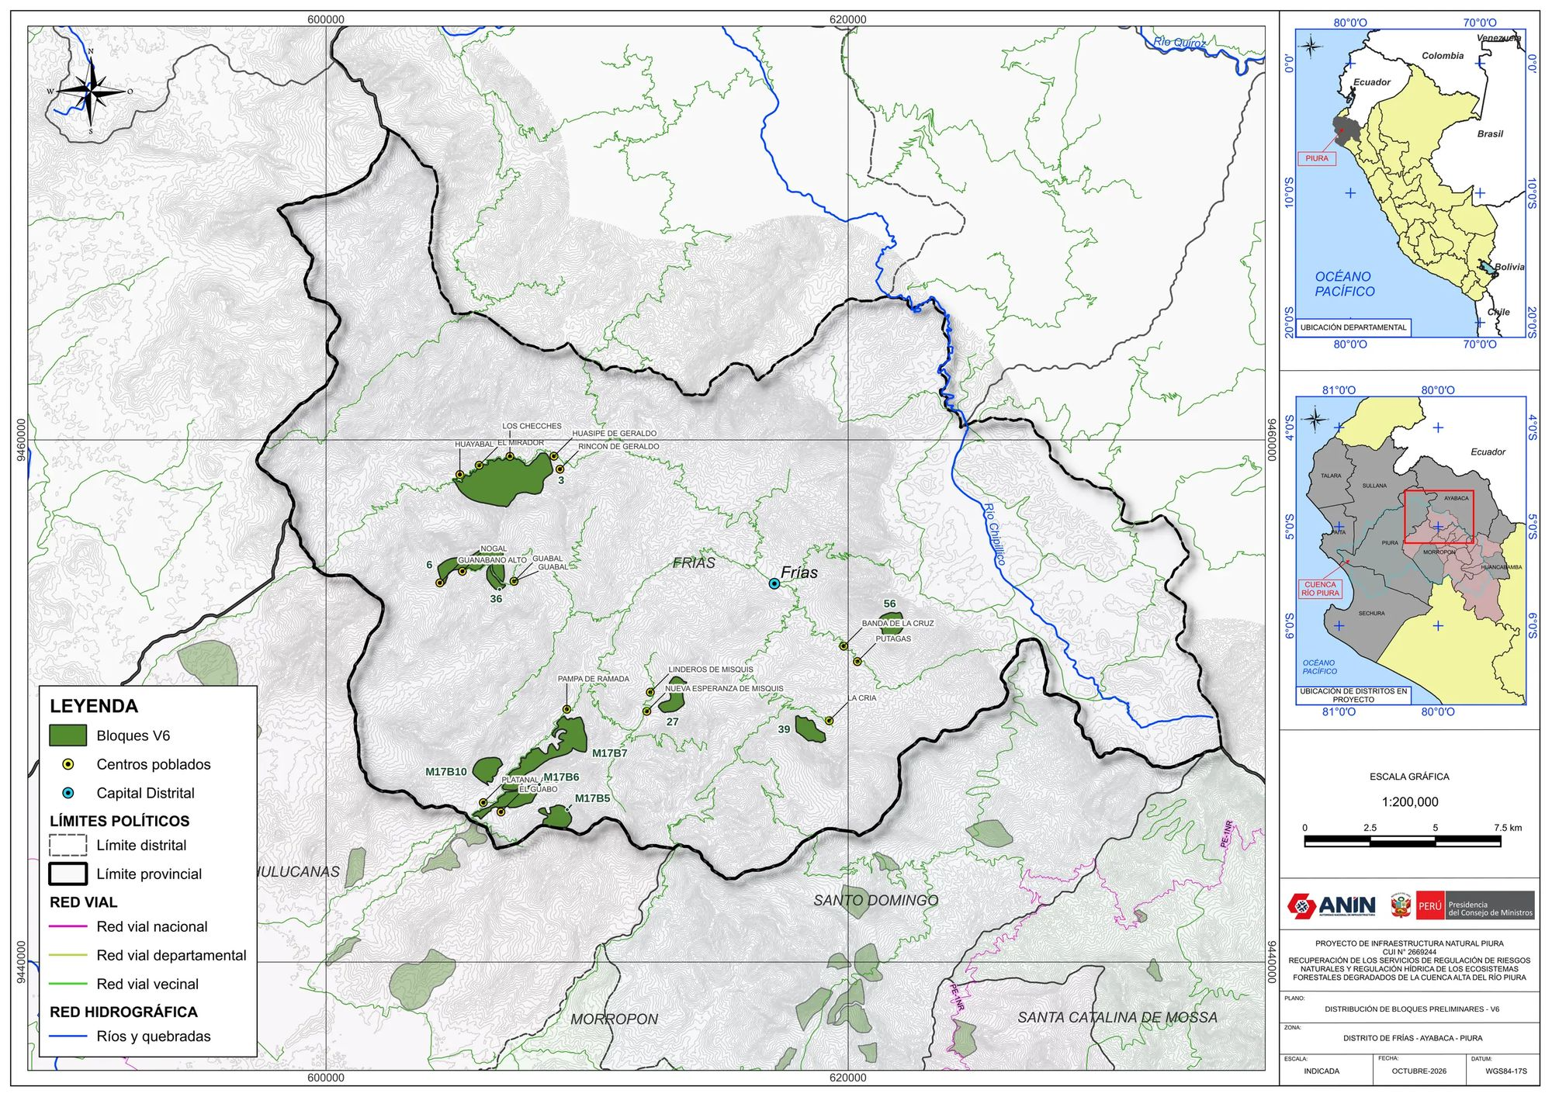
Distrito de Frías · Ayabaca
BLOQUES
10
SUPERFICIE V8 NETA
1,391.71 ha
DEL TOTAL V8
11.4 %
MICROCUENCAS
4
MSAVI PROMEDIO
0.553
CÓDIGOS · 4 DEFINITIVOS M#B#
M17B5 74.03 M17B6 106.54 M17B7 258.84 M17B10 75.36 N.° 3 459.30 N.° 6 168.41 N.° 27 78.15 N.° 36 24.84 N.° 39 68.57 N.° 56 77.67
Notes:
Mapa de distribución de bloques preliminares del distrito de Frías (equipo SIG del Proyecto IN Piura, QGIS, UTM WGS 84 Zona 17S; delimitación V6). Superficie neta del catálogo V8 (09/10/2026).

Slide 24
Estudios básicos: dos culminados en la etapa
E3 · CULMINADO
E4 · 40 %
E5 · CULMINADO
Geología
Hidrología y clima
Suelos · informe final
Unidades litológicas y susceptibilidad a movimientos en masa y erosión hídrica, integradas en los volúmenes.
60 microcuencas y 264 nanocuencas delimitadas; 15 priorizadas. Siguen lluvias de diseño, curvas IDF y caudales.
74 calicatas y 152 muestras; 7 unidades de suelo; 87.9 % tierras de protección; zanja compatible solo en 2 unidades.
E6 · 39 %
E8 · CULMINADO
E1 · 85 %
Ecosistemas
Análisis de riesgos
Microlocalización · V8
Borrador final de 117 bloques: 8,341.82 ha bajo el umbral; 69 especies nativas; faltan viveros y validación.
EVAR final: peligro alto y muy alto en el 93.9 % de los bloques; riesgo alto en 7,132.39 ha.
117 bloques y 12,157.47 ha netas; 45 con código M#-B# y 72 por codificar; recortar 5 polígonos.
Notes:
E3 Geología: ISL-MM medio 3.81 e ISL-EH 3.68. E4: QSWAT sobre DEM ASTER de 30 m (71,787 ha); 15 nanocuencas priorizadas (5,936 ha; 9/5/1 por provincia); siguen lluvias máximas de 24 h (PISCO y 6 estaciones, 1964–2023), curvas IDF y HEC-HMS (SCS-CN). E5: GEOSIG, 01/11/2026; laboratorio LQA Valle Grande; Soil Taxonomy y WRB 2022; CUM D.S. 005-2022-MIDAGRI. E8: Manual CENEPRED v02.

Slide 25
Suelos y ecosistemas: lo que cambia para el diseño
TIERRAS DE PROTECCIÓN
ZANJAS APTAS POR SUELO
BAJO UMBRAL MSAVI
OFERTA DE PLANTONES
87.9 %
7.44 km
8,341.82 ha
21,000
12,074.90 ha (X) · pastos 7.7 % · forestal 4.3 %
frente a 2,250.56 km del plano de obras
E6: 5,503.41 activa · 2,838.41 enriquecimiento
declarada (Hualtacal) · brecha en la fase 6
Unidad de suelo | Superficie (ha) | Factor K | Infiltración diseño (cm/h) | Vaciado zanja 40 cm (h) | Zanja de infiltración
Morropón (Torriorthents) | 6,936.10 | 0.0272 · Media | 0.175 | 229 | No compatible
Cruz de Piedra (Ustorthents) | 2,658.80 | 0.0222 · Media | 0.165 | 242 | No compatible
Chillique (Haplocambids) | 2,111.10 | 0.0235 · Media | 0.415 | 96 | No compatible
Ramón Castilla (Haplustepts) | 763.30 | 0.0261 · Media | 0.165 | 242 | No compatible
Canchaque (Haplustolls) | 560.40 | 0.0146 · Baja | 6.625 | 6 | Con restricción
Huarmaca (Dystrustepts) | 513.10 | 0.0142 · Baja | 0.165 | 242 | No compatible
El Ingenio (Humustepts) | 193.80 | 0.0078 · Muy baja | 6.625 | 6 | Con restricción
Notes:
E5: 13 pruebas de doble anillo (Kostiakov); velocidad de diseño = mitad de la básica; una zanja de 40 cm debe vaciarse en 72 h. Canchaque y El Ingenio: 6.6 cm/h (6 h); otras cinco unidades: 0.165–0.415 cm/h (96–242 h). Área apta para zanjas (suelo, pendiente 10–40 % y cobertura): 12.30 ha (7.44 km). E6: índice de condición (Gann et al., 2019): 53 bloques no degradados, 44 leves, 14 moderados y 6 severos.

Slide 26
Riesgo por movimientos en masa (EVAR final)
De los bloques · 96.9 % de las áreas de aporte
PELIGRO ALTO Y MUY ALTO
93.9 %
41.6 % de las áreas de influencia; predomina en 76
RIESGO ALTO
7,132.4 ha
AI_73 Chococa y AI_41 Cambruran (Huarmaca)
RIESGO MUY ALTO
56.9 ha
3 Morropón · 10 Huancabamba · 2 Ayabaca
VULNERABILIDAD ALTA
15 de 117
Notes:
Informe EVAR (19/10/2026, Manual CENEPRED v02). Peligro: capa PEL_MM (239,462 polígonos). Riesgo R = P × V con cortes 0.04375, 0.111 y 0.231. Riesgo muy alto solo en AI_73 (Chococa, 36.98 ha) y AI_41 (Cambruran, 19.94 ha), en Huarmaca. 106 centros poblados de referencia, 21,672 hab. sin duplicación (Censo 2017). Por provincia, peligro alto y muy alto: Morropón 90.7 %, Huancabamba 98.2 %, Ayabaca 99.4 % de los bloques. El EVAR no valora daños: beneficios por daños evitados [POR DEFINIR].

Slide 27
Control del riesgo: medidas y líneas del proyecto
Medida propuesta (E8) | Condición para su selección | Línea de intervención | Gestión
Restauración de cobertura con especies adecuadas | Suelo, clima, uso y tenencia compatibles; diagnóstico de erosión y supervivencia | Línea 1 · infraestructura natural (verde) | Correctiva
Protección de suelos y control de erosión superficial | Sectores con erosión identificada y diseños que no concentren escorrentía | Línea 2 · zanjas, terrazas y diques | Correctiva
Manejo de drenaje superficial | Descarga segura; no derivar caudales hacia laderas inestables | Línea 2.1 · drenaje | Correctiva
Recuperación de fajas y cauces degradados | Compatibilidad con la dinámica fluvial y las fajas marginales | Línea 2.1 · quebradas (con la ANA) | Correctiva
Protección de elementos expuestos | Mecanismo, intensidad y diseño sustentados para el activo | Medida externa a la UP | Correctiva y reactiva
Medidas no estructurales | Alerta temprana por precipitación acumulada; rutas de evacuación | Línea 3 · gobernanza | Prospectiva y reactiva
Notes:
Medidas propuestas por el EVAR y su correspondencia con las líneas de intervención (MRR-CCC). La protección específica de elementos expuestos es una medida externa a la UP y requiere evaluación de rentabilidad propia según la Guía DGPMI. El EVAR usa un desencadenante fijo, sin escenarios de cambio climático: falta el escenario SSP5-8.5.

Slide 28
Diagnóstico social: 422 fichas en 85 bloques
AVANCE DEL E2
BLOQUES CON FICHA
ACEPTACIÓN
ACTORES MAPEADOS
75 %
85 de 117
67 de 76
113
Volúmenes I–III en borrador B3
422 fichas F-DS al 02/11/2026
Autoridades de acuerdo · 8 condicionan · 0 en desacuerdo
108 cooperantes · 5 neutrales o sin posición
Provincia | Bloques | Con ficha | Fichas F-DS | Cooperantes | Población 2017 · CP | Instrumentos
Morropón | 59 | 53 | 307 | 71 de 76 | 9,537 · 79 | 4 de 7
Huancabamba | 48 | 26 | 96 | 29 de 29 | 6,573 · 58 | 3 de 7
Ayabaca | 10 | 6 | 19 | 8 de 8 | 2,541 · 17 | 2 de 7
Total | 117 | 85 | 422 | 108 de 113 | 18,651 · 154 | —
Vacíos: 32 bloques sin ficha (22 en Huancabamba, Huarmaca concentra el vacío); F-DS-05 y F-DS-07 sin aplicar; Ayabaca sin F-DS-03.
Notes:
E2 B3, Volúmenes I–III (03/11/2026) y Matrices_E2_IN_Piura_B3.xlsx (corte del aplicativo 02/11/2026 23:50). Fichas: F-DS-01 215, F-DS-02 103, F-DS-03 74, F-DS-06 30 (27 localidades de Morropón). Sin aplicar: F-DS-04, F-DS-05 y F-DS-07. Población: centros poblados asociados a los bloques (Censo 2017 más localidades sin código INEI); proyección 2026: 18,524 hab.

Slide 29
Liberación de áreas: primeras inspecciones
PASO 1
PASO 2
PASO 3
PASO 4
PASO 5
PASO 6
Socialización
Registro del titular
Inspección
Acuerdo (acta)
Verificación registral
Expediente
F-LA-01
F-LA-02
F-LA-03
F-LA-04
F-LA-05
AX-04
0 de 117 bloques
0 de 117 bloques
22 predios en 10 bloques
1 acta observada
0 de 117 bloques
0 de 117 bloques
ACTAS CONFORMES
ALERTAS DEL CRUCE CON EL DIAGNÓSTICO SOCIAL Y EL CAMPO
0
107 bloques y 60 lotes SUS (256.97 ha) siguen sin datos de campo; sin actas no se fija la superficie disponible.
19 bloques con tenencia declarada distinta del gabinete (16 en Morropón); 5 bloques de Huancabamba (4, 9, 35, 38 y 43) con más de 19 predios.
Seis inspecciones interfieren con bosque natural (solo manejo o enriquecimiento) y el acta del bloque 85 está observada por falta de plazo.
Polígono comunal sin nombre (ID 2790, 10 bloques): identificar con la DRA Piura y SUNARP antes de las asambleas.
Ninguna unidad en estado LA-4 al 03/11/2026
Notes:
Reporte_Liberacion_Areas_IN_Piura_20261103.xlsx, F-LA-03 y F-LA-04 al 03/11/2026. 177 unidades activas (117 bloques y 60 lotes SUS, 12,527.21 ha). Inspecciones 07/10–29/10/2026: M6B10, M19B2, M18B3, M2B1, M7B1, 85, M3B7, 49, 52 y 55. Seis inspecciones observadas por interferencia con bosque natural (M18B3, M2B1, M6B10) y una con vivienda habitada (52). Tablero del subentregable: 27.5 % (planificación e instrumentos al 100 %; campo y gabinete por consolidar).

Slide 30
Situación predial de gabinete por provincia
Provincia | Comunal (ha) | COFOPRI (ha · predios) | > 19 predios | Sin ficha social
Morropón | 2,044.75 | 15.71 · 21 | 0 | 6
Huancabamba | 717.84 | 283.17 · 307 | 5 | 22
Ayabaca | 1,167.02 | 0.00 · 0 | 0 | 4
Total | 3,929.61 | 298.88 · 328 | 5 | 32
La tenencia declarada en la F-DS-01 difiere de la clase SIG en 19 de 76 bloques con dato (16 de 50 en Morropón, 1 de 20 en Huancabamba y 2 de 6 en Ayabaca).
Notes:
Capa SIG del 09/10/2026 (comunidades campesinas GEORURAL–MIDAGRI, predios rurales COFOPRI y superficie sin registro) sobre la superficie neta V8. Total: comunal 3,929.61 ha (32.3 %); Estado o posesionarios 7,928.97 ha (65.2 %); COFOPRI 298.88 ha y 328 predios. No reemplaza la verificación de campo ni las actas.

Slide 31
Árbol de problemas unificado v1.0
EFECTO FINAL
Más costos de reconstrucción y menor resiliencia de la población y sus medios de vida frente a movimientos en masa e inundaciones intensificados por el cambio climático
ED1
ED2
ED3
Mayor ocurrencia de movimientos en masa y huaicos en laderas y quebradas de cabecera
Erosión hídrica acelerada y pérdida de suelo (laminar, surcos y cárcavas)
Mayor escorrentía torrencial y transporte de sedimentos que activan las quebradas
PROBLEMA CENTRAL
La población de la cuenca alta del río Piura no accede adecuadamente al servicio ecosistémico de regulación de riesgos naturales por la degradación de los ecosistemas en las zonas de origen de movimientos en masa e inundaciones
CD1 · COBERTURA
CD2 · SUELOS Y LADERAS
CD3 · GOBERNANZA
Degradación de la cobertura vegetal protectora en las zonas de origen
Reducida capacidad de los suelos y laderas para controlar la erosión y la escorrentía
Inadecuada gobernanza y gestión local del ecosistema y del riesgo
Línea base del indicador (R.M. N.° 00213-2024-MINAM): 8,341.83 ha bajo el umbral (68.0 %). Población afectada: 18,651 hab. en 154 centros poblados. Superficie: 12,157.47 ha netas V8.
Notes:
Árboles de Problemas IN Piura v1.0 (30/10/2026), insumo principal del Informe Final del E7 (80 %). Sigue el modelo ANIN (ZZ-000005, Fig. 2). EF: incremento de los costos de reconstrucción y disminución de la resiliencia frente a movimientos en masa e inundaciones intensificados por el cambio climático. Causas indirectas: CD1 sobrepastoreo, tala, expansión agrícola, baja regeneración; CD2 trochas sin drenaje, laderas sin conservación y cárcavas, pisoteo; CD3 organización comunal, gobernanza institucional, tenencia sin sanear. Factores exógenos: pendiente, litología, El Niño y cambio climático.

Slide 32
Objetivo central y medios fundamentales
La población de la cuenca alta del río Piura accede adecuadamente al servicio ecosistémico de regulación de riesgos naturales, con ecosistemas recuperados en las zonas de origen de movimientos en masa e inundaciones
Código | Línea | Causa | Medio fundamental | Relación
MF-1 | IN verde | CD1 | Reforestación con especies nativas en laderas degradadas | Excluyente con MF-2
MF-2 | IN verde | CD1 | Revegetación y regeneración natural asistida, con viveros central y temporales | Excluyente con MF-1
MF-3 | IN verde | CD1 | Lotes de sistemas de uso sostenible agroforestales y silvopastoriles | Complementario
MF-4 | IN marrón | CD2 | Zanjas de infiltración y terrazas de formación lenta, según el suelo (E5) | Técnicas excluyentes
MF-5 | IN marrón | CD2 | Diques para control de cárcavas y estabilización de taludes de trochas | Complementario
MF-6 | Gobernanza | CD3 | Comités de gestión, planes de manejo comunitario y acuerdos de pastoreo | Imprescindible
MF-7 | Gobernanza | CD3 | Capacidades, educación ambiental y alerta temprana comunitaria | Imprescindible
MF-8 | Gobernanza | CD3 | Libre disponibilidad predial, saneamiento de la tenencia y MERESE hídrico | Imprescindible
Notes:
Redacción preliminar del objetivo, alineada al problema central v1.0; el árbol de medios y fines debe ajustarse en el Informe Final del E7. La meta en hectáreas se fija en Formulación (E10), después del tamizaje predial.

Slide 33
Alternativas de solución
Línea | Alternativa 1 · restauración activa con obras | Alternativa 2 · restauración asistida con prácticas
IN verde | Reforestación con plantación de nativas en macizos y fajas en contorno, con vivero central y temporales | Revegetación de áreas críticas, enriquecimiento y regeneración natural asistida bajo clausura temporal
IN marrón | Zanjas de infiltración y diques de mampostería o gaviones en cárcavas | Terrazas de formación lenta con barreras vivas, diques de piedra acomodada y estabilización biológica
Gobernanza | Comités de gestión, planes de manejo, capacitación y alerta temprana | Lo mismo, más acuerdos de pastoreo y clausura y un MERESE hídrico con las JASS
Efecto · costo | Efecto inmediato; inversión y O&M mayores | Efecto gradual; inversión y O&M menores si se cumplen los acuerdos
Exposición | Mayor: obras expuestas a huaicos y lluvias El Niño | Menor; mayor tiempo de establecimiento
Suelo (E5) | Zanjas solo compatibles, con restricción, en Canchaque y El Ingenio | Terrazas compatibles con restricción (30–70 %); reforestación y nucleación en todas las unidades
Notes:
Las alternativas se pueden combinar por sector o régimen territorial. La selección se hará en Formulación con los costos de inversión y O&M (Matriz v1.6, E12 y E13), la compatibilidad suelo–intervención del E5 (Anexo 7) y el análisis de riesgo de las medidas (E8). Común a ambas: lotes de uso sostenible, dimensionamiento según el inventario de cárcavas y el E4, y actas de libre disponibilidad.

Slide 34
Matriz de Costos Paramétricos v1.6
PLANTACIÓN R1 + R2
PLANTAS
ZANJAS
CERCO PERIMÉTRICO
8,341.87 ha
4.51 M
2,250.6 km
577.8 km
R1 plena 5,503.44 · R2 enriquecimiento 2,838.42
4,959,516 plantones con recalce de 10 %
y 3,117.7 km de terrazas · plano de obras
100 % del perímetro (supuesto)
INVERSIÓN TOTAL
O&M 15 AÑOS
VAC SOCIAL
COSTO-EFECTIVIDAD
S/ 241.23 M
S/ 115.40 M
S/ 130.56 M
S/ 15,652
S/ 19,660 por ha · v1.4: S/ 343.05 M
Primer año S/ 19.45 M · v1.4: S/ 281.68 M
TSD 8 % · horizonte de 20 años
VAC social por ha plantada
Notes:
Costos_Parametros_IN_Piura_v1.6.xlsx (03/11/2026), generado desde el v1.5. Metas marrón del plano de obras de conservación de suelos (06/10/2026). Elimina el pircado con piedra y los riegos de revegetación de terrazas; desestima relleno compactado, eliminación de desmonte, podas y fertilización. Cifras preliminares, no son metas del Perfil: densidades y cerco por calibrar con el piloto (21, 31, 66, 73 y M6B10); cárcavas sin metrado; supervisión y expediente técnico 0 % por definir.

Slide 35
La cartera v1.6 cabe en el techo presupuestal
INVERSIÓN + O&M V1.6
95.8 % del techo
S/ 356.63 M · margen de S/ 15.81 M para estudios (antes 167.7 %)
Escenario de la Matriz v1.6 | % del techo
Valores por defecto (sin pirca ni relleno) | 95.8 %
Con la zanja de la ficha ANIN 0.40 × 0.30 m | 87.3 %
Sin obras en bloques con P < 400 mm | 92.5 %
Con diques en cárcavas (23.08 km) | 105.8 %
Con las fichas ANIN completas | 163.7 %
Notes:
Techo: presupuesto total de la inversión S/ 372,442,809 (incluye preinversión, expediente técnico, ejecución y O&M de 15 años). Matriz v1.6: S/ 356.63 M (95.8 %), margen S/ 15.81 M para estudios. Motor v1.4 (28/10): S/ 624.73 M (167.7 %). Escenarios de la Matriz v1.6 frente al techo: fichas ANIN completas 163.7 %; solo lo resaltado en amarillo 140.9 %; v1.6 con diques en 23.08 km de cárcavas 105.8 %; v1.6 con zanja de la ficha ANIN (0.40 × 0.30 m) 87.3 %; v1.6 sin obras en bloques con P < 400 mm 92.5 %.

Slide 36
Presupuesto por partida (precios de mercado)
Partida | Und | Metrado | Parcial (S/) | % CD
Producción de plantones en vivero propio (recalce 10 %) | und | 4,959,516 | 6,612,951 | 3.2
Plantación y labores por planta | und | 4,508,651 | 30,933,320 | 14.8
Labores por hectárea | ha | 8,342 | 9,345,023 | 4.5
Flete rural y terrestre de plantones e insumos | kg | 9,125,509 | 2,268,047 | 1.1
Cerco perimétrico de alambre de púas | m | 577,846 | 12,695,154 | 6.1
Zanjas de infiltración 0.60 × 0.50 m y de derivación | km | 2,250.56 | 47,367,900 | 22.6
Terrazas de formación lenta sin pirca | km | 3,117.65 | 96,700,179 | 46.1
Barrera viva en bordos y camellones (sin riego) | km | 5,069.97 | 3,705,006 | 1.8
Control de cárcavas · meta por definir | km | sin metrado | — | —
Costo directo |  |  | 209,627,579 | 100.0
Inversión total (con gastos generales) |  |  | 241,233,865
Notes:
CU de mercado set-2026: base ANIN (S10, 10/12/2020), jornal rural S/ 100 por día y factor IPC Lima dic-2020 → set-2026. Plantones con recalce de 10 %. Flete rural con la metodología Sierra Azul. Gastos generales 15.08 % (S/ 31,606,286). Precios sociales: MO no calificada × 0.42, MO calificada × 0.79, bienes y servicios ÷ 1.18 (MEF, Anexo 11). Inversión a precios sociales: S/ 134,396,789 (55.7 %).

Slide 37
Inversión por tipología y piloto de calibración
Bloque piloto | Tip. | Área (ha) | R1+R2 (ha) | Inversión (S/) | S/ por ha
21 | T6 | 84.23 | 4.36 | 1,268,578 | 15,061
66 | T6 | 102.34 | 9.05 | 696,398 | 6,805
73 | T6 | 54.29 | 10.28 | 185,732 | 3,421
31 | T3 | 47.58 | 37.31 | 658,297 | 13,835
M6B10 | T1 | 249.89 | 249.46 | 5,462,180 | 21,858
Piloto | 5 | 538.32 | 310.45 | 8,271,185 | 15,365
T1 (bosque seco con degradación alta) concentra el 76.6 % de la inversión. El piloto cuesta S/ 15,365 por ha, frente a S/ 19,660 de la cartera.
Notes:
Tipologías T1–T6 = grupo de ecosistema dominante × degradación (Alta si ≥ 50 % del bloque está bajo el umbral MSAVI 0.4976). Simulación de la Matriz v1.6 por tipología con los valores por defecto. Piloto de calibración: bloques 21 (T6), 66 (T6), 73 (T6), 31 (T3) y M6B10 (T1): 538.32 ha, R1 + R2 310.45 ha, inversión S/ 8,271,185 (S/ 15,365 por ha); zanjas 97.50 km y terrazas 83.71 km.

Slide 38
Pendientes de prioridad alta
Tema | Situación al 03/11/2026 | Acción propuesta | Prioridad
Libre disponibilidad (E2 · SE2) | 22 predios inspeccionados; 0 actas conformes; 107 bloques y 60 lotes SUS sin datos | Ruta F-LA en bloques piloto y de mayor riesgo; resolver 7 observaciones | Alta
Diagnóstico social (E2 · SE1) | 32 bloques sin ficha; F-DS-04, 05 y 07 sin aplicar; Ayabaca sin F-DS-03 | Priorizar Huarmaca y Ayabaca; F-DS-05 y F-DS-07 en bloques comunales y 83–87 | Alta
Línea base de la brecha | Criterios mixtos; el E6 areal cubre 117 bloques sobre geometría V7 | Adoptar el E6 areal (8,341.83 ha) y recalcularlo en V8 | Alta
Zanjas del plano frente al E5 | 2,250.56 km proyectados; 7.44 km aptos por suelo, pendiente y cobertura | Pruebas de infiltración; terraza o barrera viva donde no infiltre | Alta
Costos y evaluación social (E10) | 95.8 % del techo; terraza sin pirca por validar; beneficios por determinar | Calibrar con el piloto; supervisión y expediente; VANS y TIR social | Alta
Notes:
Vacíos de integración en los 117 bloques al 03/11/2026 (Diagnóstico Integral V3, «Vacíos para cerrar el Perfil»). Salen de la lista el laboratorio de suelos (E5 final) y la cartera sobre el techo (Matriz v1.6). La prioridad indica el efecto sobre el indicador de brecha, las metas físicas o el costo.

Slide 39
Pendientes de prioridad media y baja
Tema | Situación al 03/11/2026 | Acción propuesta | Prioridad
Bloques con P < 400 mm | 8, 20, 71, M4B3 y M4B4: infiltración y prendimiento inciertos | Ensayos de infiltración y prendimiento; decidir las obras | Media
E4 Hidrología | Sin lluvias de diseño, curvas IDF ni caudales | Completar HEC-HMS; vuelo de dron para drenaje y cárcavas | Media
E6 Ecosistemas | Fases 1–5; oferta declarada de solo 21,000 plantones | Fase 6 (viveros y brecha de plantones) y fase 7 (validación) | Media
Geometría V8 | Polígonos de 5 bloques sin recortar; bloque 8 al 25.4 % | Recortar y recalcular PI, MSAVI, EVAR y costos; decidir el bloque 8 | Media
E8 · EVAR | Sin escenarios de cambio climático; daños no valorados | Escenario SSP5-8.5; inventario de elementos expuestos | Media
Cárcavas | No figuran en el plano; 85 bloques sin registro | Levantamiento F-DT-02 o dron antes de fijar diques | Media
E5 Suelos | 3 unidades sin infiltración propia; Factor K sin parcelas | Repetir infiltración donde haya zanjas; validar el Factor K | Media
E7 Árbol de problemas | v1.0 lista; medios y fines por alinear | Redactar el Informe Final del E7 | Baja
E1 Relieve | Pendiente de campo por clase visual | Medir con clinómetro en parcelas | Baja
Notes:
Vacíos de integración en los 117 bloques al 03/11/2026 (Diagnóstico Integral V3, «Vacíos para cerrar el Perfil»). Salen de la lista el laboratorio de suelos (E5 final) y la cartera sobre el techo (Matriz v1.6). La prioridad indica el efecto sobre el indicador de brecha, las metas físicas o el costo.

Slide 40
Proyección del avance del Perfil
AVANCE AL 03/11/2026
48.5 %
E5 y E8 culminados · E7 al 80 %
AL CERRAR LA IDENTIFICACIÓN
≥ 66.5 %
Diciembre de 2026 · E1 a E9
PERFIL COMPLETO
100 %
Marzo de 2027 · viabilidad en abril
Notes:
Avance ponderado con los pesos del Perfil. 28/10/2026: 45 % (presentación anterior). 03/11/2026: 48.5 %. Diciembre de 2026: ≥ 66.5 % al culminar el Capítulo de Identificación (E1 a E9 = 64 puntos, más el E10 al 25 %). Febrero de 2027: ≥ 95 % con los Capítulos de Formulación y Evaluación (E10 a E14 = 31 puntos). Marzo de 2027: 100 % con el resumen ejecutivo y anexos. Fechas referenciales, sujetas al campo y a la temporada de lluvias.

Slide 41
Próximos pasos: noviembre de 2026 a abril de 2027
Nov 2026
Dic 2026
Ene – Feb 2027
Mar – Abr 2027
EN CURSO
PROGRAMADO
PROGRAMADO
PROGRAMADO
Informe Final del E7 con medios y fines alineados
Hidrología: lluvias de diseño, IDF y HEC-HMS
Tamizaje: asambleas, fichas y actas (piloto y mayor riesgo)
Infiltración donde hay zanjas; F-DS-05 y F-DS-07
Inicio del análisis de mercado y del plan de O&M
Liberación de áreas y catálogo definitivo
E6 fases 6 y 7
Polígonos V8 recortados
Capítulo de Identificación
Metas y costos calibrados con el piloto
Plan de O&M y evaluación social
Capítulos de Formulación y Evaluación
Perfil completo con resumen ejecutivo y anexos
Revisión, registro en el Banco de Inversiones
Declaración de viabilidad
Notes:
Cumplido en octubre: plano de obras (06/10), catálogo V8 (09/10), primeras inspecciones F-LA-03 (desde 07/10), borrador final del E6 (15/10), EVAR final (19/10), árbol de problemas v1.0 (30/10). Cumplido en noviembre: E5 final (01/11), E2 B3 y Matriz v1.6 (03/11). Fechas referenciales del estudio, sujetas a las condiciones de campo y a la temporada de lluvias.

